Slide 1
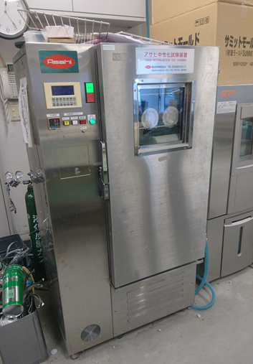
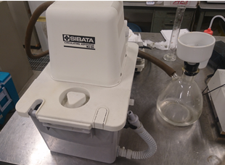
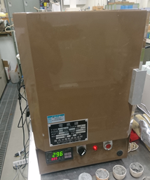
〇中性化促進試験
・中性化(モルタル)
促進環境
実環境
〇選択溶解法・・・高炉スラグの反応率を算出し、CaO量を求める
・試料
・サリチル酸
・アセトン
・メタノール
ろ過
電気乾燥炉
同時に強熱減量法も行う

